Slide 1
Что такое экология

Slide 3
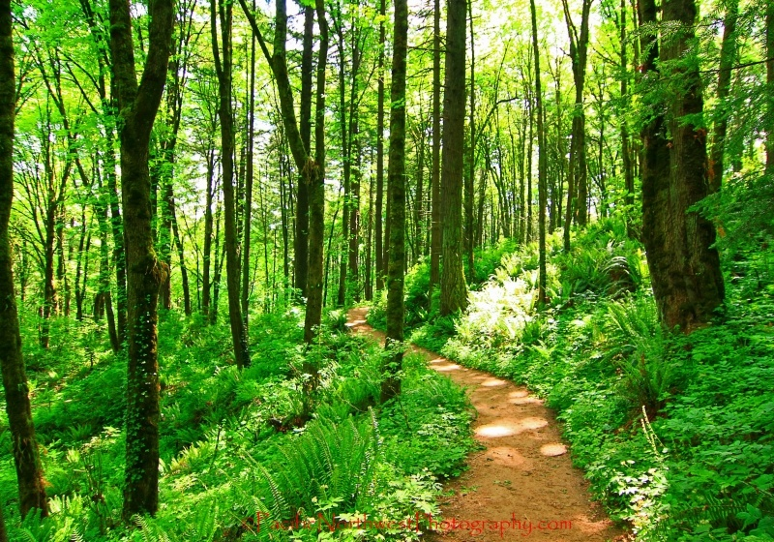

Slide 5
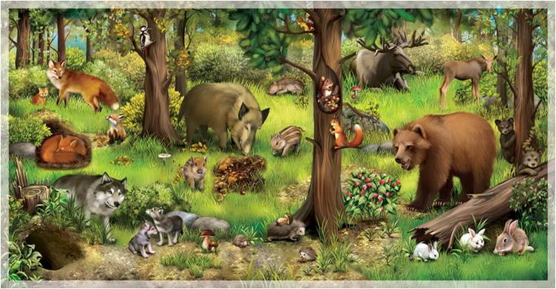

Slide 6
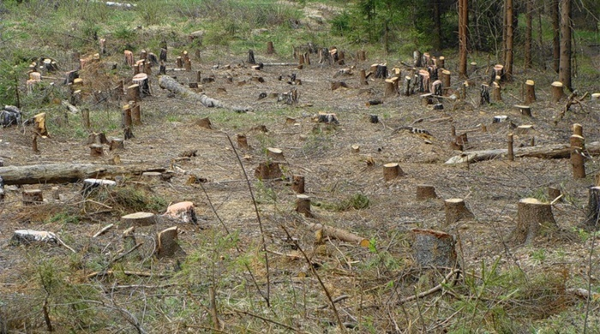

Slide 7
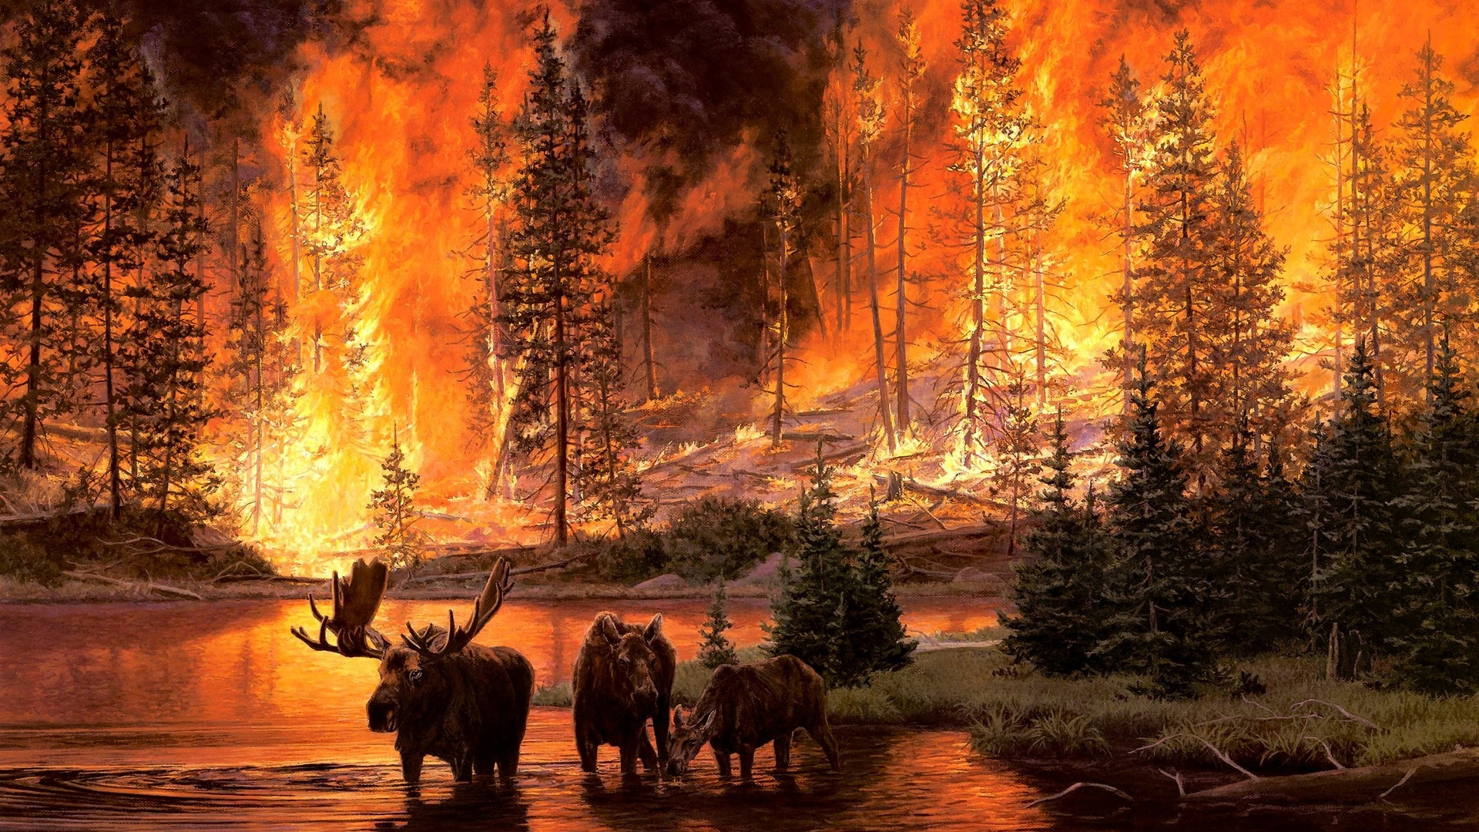

Slide 8
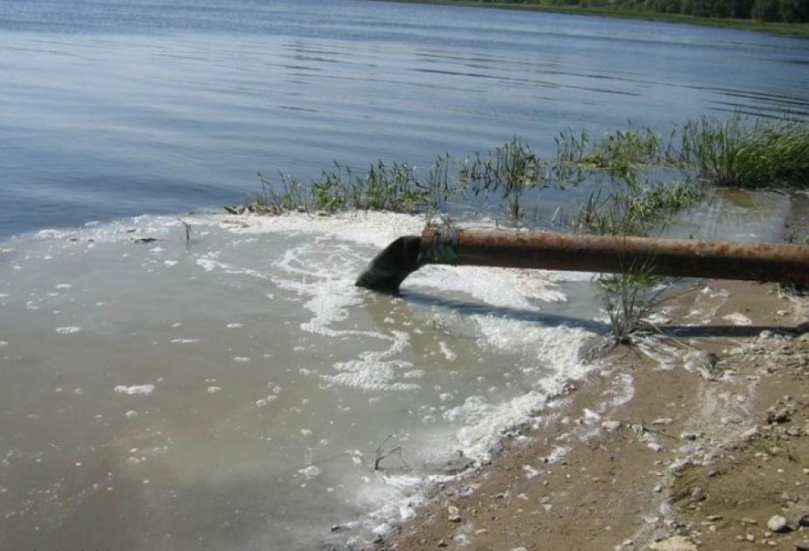

Slide 9
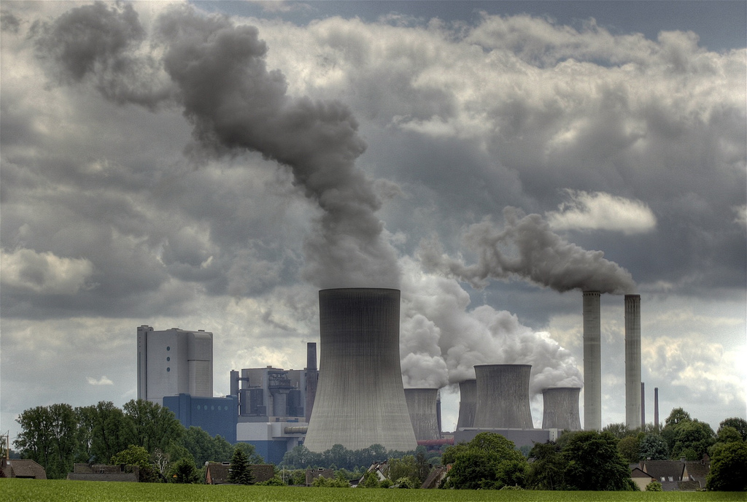

Slide 10
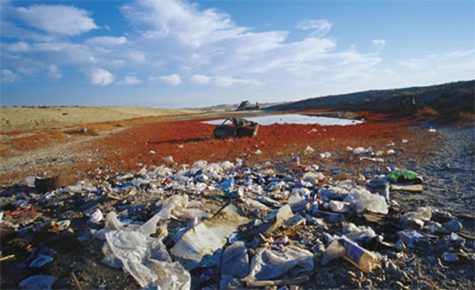

Slide 11
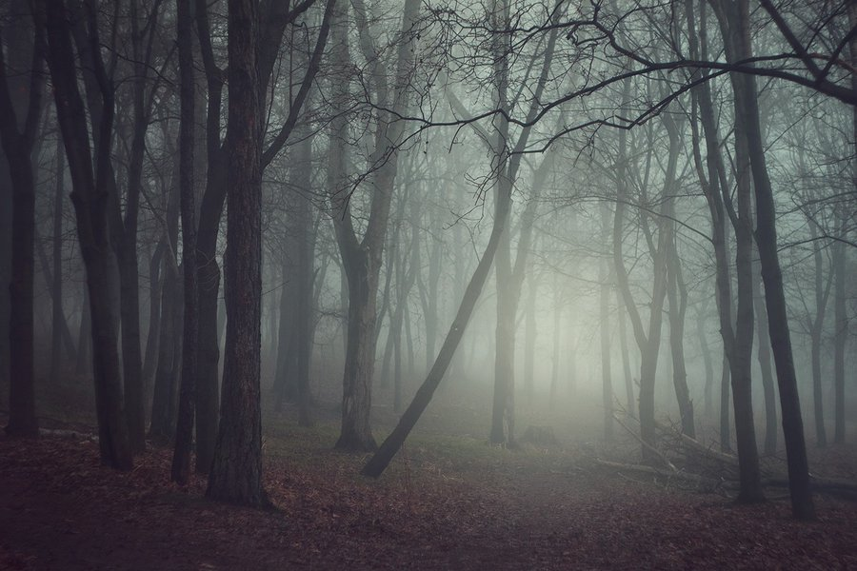
Помогите вернуть
былую красоту,
птиц и животных!

Slide 12
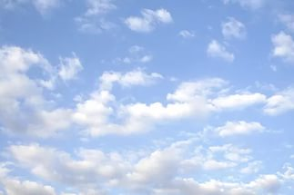
Наука об отношениях растительных и животных организмов друг к другу и к окружающей их среде.

Slide 13
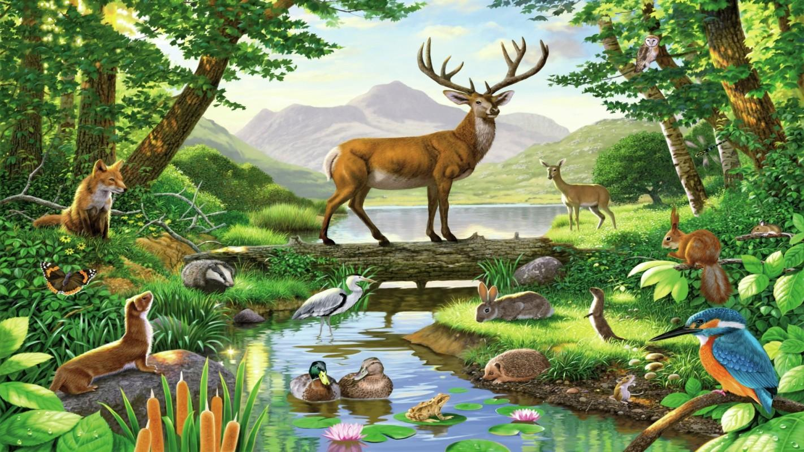

Slide 14
Что изучает наука экология?
1) природу
2) Сказки народов мира

Slide 15
Кому приносит вред дым из труб заводов?
1) самолётам
2) всем живым существам.

Slide 16
Какую книгу называют “Красной»?
1) Атлас мира
2) книгу редких животных и растений.

Slide 17
Где животные могут не бояться охотников и человека?
1) В цирке
2) В заповеднике

Slide 18
Куда можно выбрасывать мусор в лесу?
1) в берлогу медведя;
2) в мусорный бак или забирать с собой

